Slide 1
www.it-fresh.ru

Slide 2
Управление бизнес-процессами в компании. Практические приемы и ключевые составляющие эффективности внедрения
Алексей Будин
Компания ELMA
www.it-fresh.ru

Slide 3
Компания. Задачи
Топ-менеджер(ы)
Перевод целей организации в задачи и систему процессов
Формирование, постоянное улучшение процессов
Реализация задач, поставленных руководством
Менеджеры
Начальники отделов, департаментов, направлений
Исполнение, решение оперативных задач строго в рамках зон ответственности
Офисные сотрудники
Рабочие
Производство, склад, услуги
Производство изделий Оказание услуг
www.it-fresh.ru

Slide 4
Система управления. Что бы хотелось получить ?
Топ-менеджер(ы)
Информация должна быть «на ладони»
Мало времени
Должен управлять эффективностью и улучшением процессов в своей области
Менеджеры
Начальники отделов, департаментов, направлений
Исполнительская дисциплина
Офисные сотрудники
Рабочие
Производство, склад, услуги
Качественное выполнение, гарантированно качественный продукт или услуга на выходе
www.it-fresh.ru

Slide 5
Компания. Инструменты BPM-системы
Инструмент: BPM – система
Топ-менеджер(ы)
Инструмент 3.
Управление показателями (KPI)
Менеджеры
Начальники отделов, департаментов, направлений
Инструмент 2.
Исполняемые бизнес-процессы
Офисные сотрудники
Инструмент 1. Регламентация, Инструкции
Рабочие
Производство, склад, услуги
www.it-fresh.ru

Slide 6
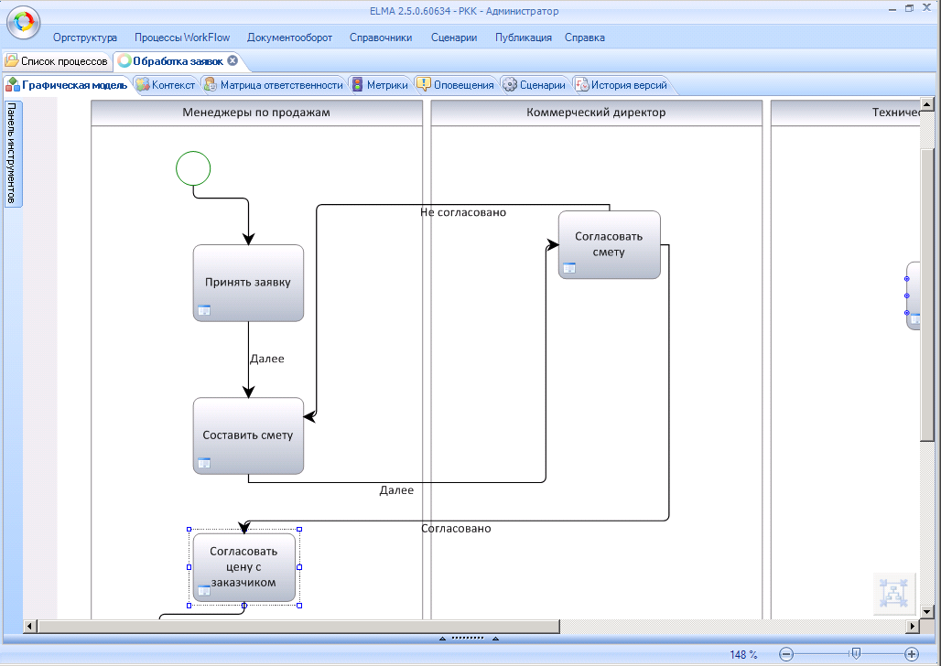
Регламентация. Модель
Начальная точка бизнес-процесса
Задача, которую должен выполнить Менеджер
Линии задают логику переходов между задачами
www.it-fresh.ru

Slide 7
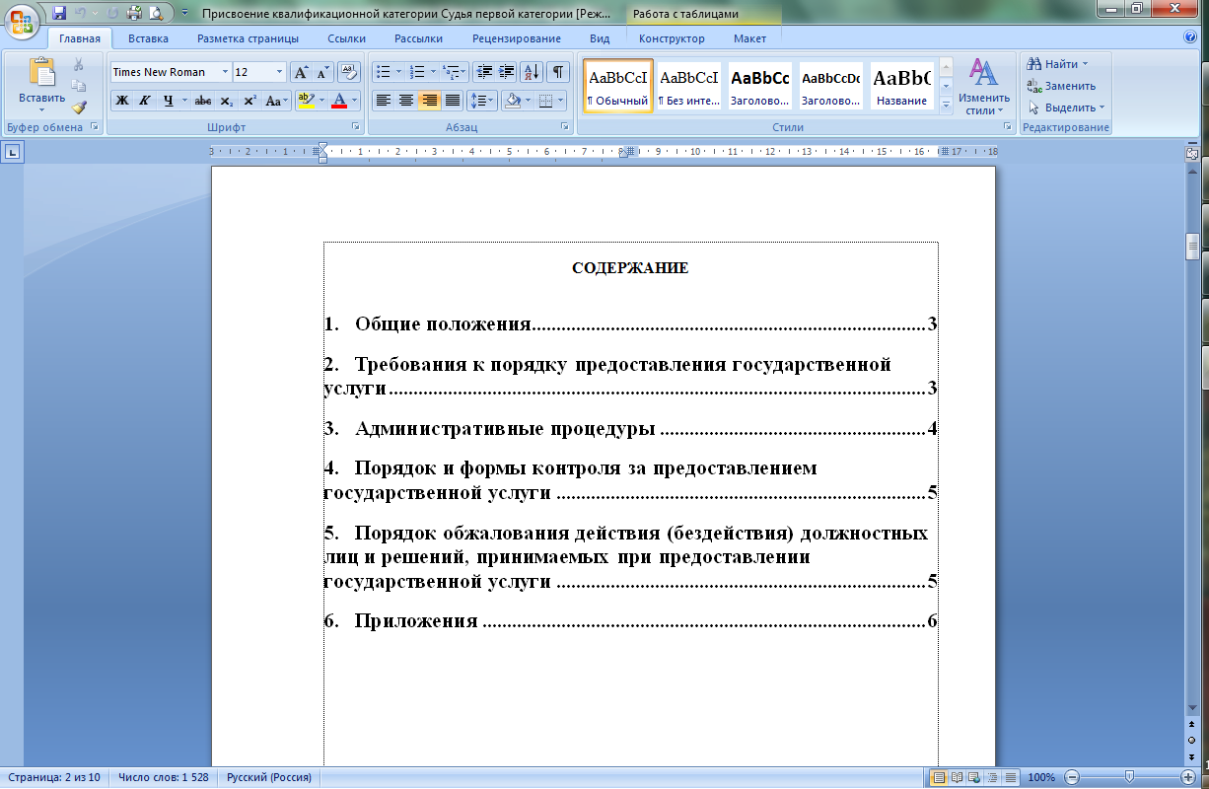
Генерация регламента
www.it-fresh.ru

Slide 8
Регламентация. Что важно ?
2 основные проблемы регламентов:
Актуальность
Сложность контроля исполнения и качества исполнения отдельных шагов
АВТОМАТИЧЕСКИ ИЛИ РУКАМИ ?
ЦЕНТРАЛИЗОВАННОЕ ХРАНИЛИЩЕ
УПРАВЛЕНИЕ УЛУЧШЕНИЕМ, ХРАНЕНИЕ ВСЕХ ВЕРСИЙ Владелец процесса должен иметь быстрый доступ на редактирование, простой процесс согласования
ОЧЕНЬ БЫСТРЫЙ ДОСТУП К ИНСТРУКЦИЯМ, РЕЛЕВАНТНОСТЬ Документы – под рукой. Только нужные документы.
www.it-fresh.ru

Slide 9
Исполняемые бизнес-процессы
РЕГЛАМЕНТЫ СДЕЛАНЫ, НО ЛЕЖАТ «НА ПОЛКЕ»
НЕОБХОДИМО УСКОРИТЬ (УПОРЯДОЧИТЬ) ПРОЦЕСС Организовать взаимодействие исполнителей из разных подразделений компании Сделать надо быстро Процесс будет подвержен изменениям Сотрудники территориально распределены
КОНТРОЛЬ Контроллер должен четко понимать что происходит по его процессам Система должна автоматически контролировать соблюдение регламента
www.it-fresh.ru

Slide 10
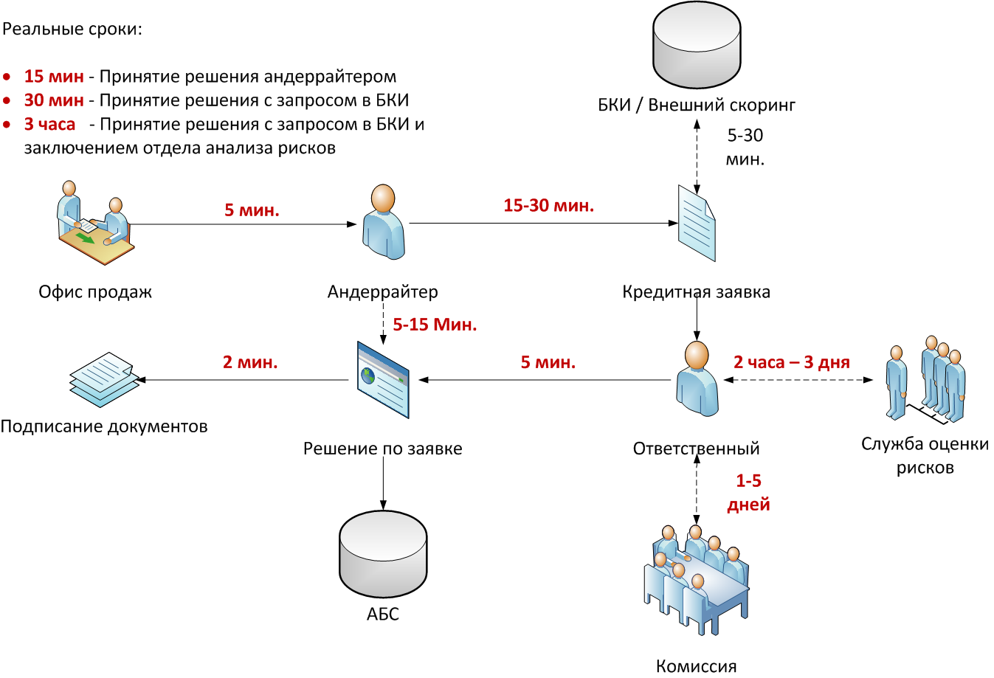
Кредитный конвейер
www.it-fresh.ru

Slide 11
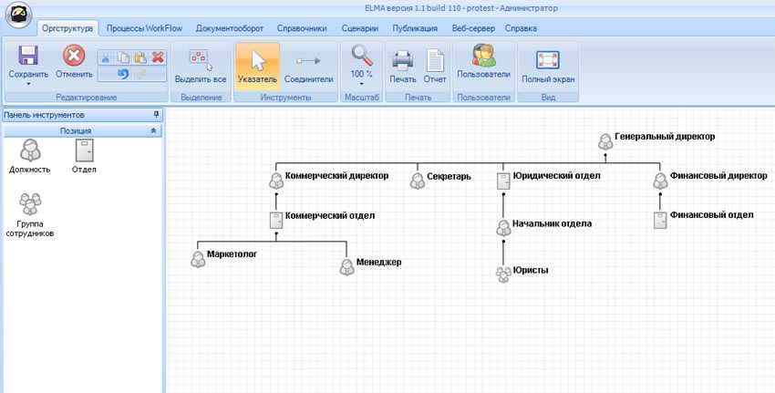
Организационная структура
На диаграмме можно отобразить отделы и должности, которые есть в компании
Например: Юристы работают в Юридическом отделе и подчинены начальнику отдела
www.it-fresh.ru

Slide 12
Задаем логику движения заявки
Начальная точка бизнес-процесса
Задача, которую должен выполнить Менеджер
Линии задают логику переходов между задачами
www.it-fresh.ru

Slide 13
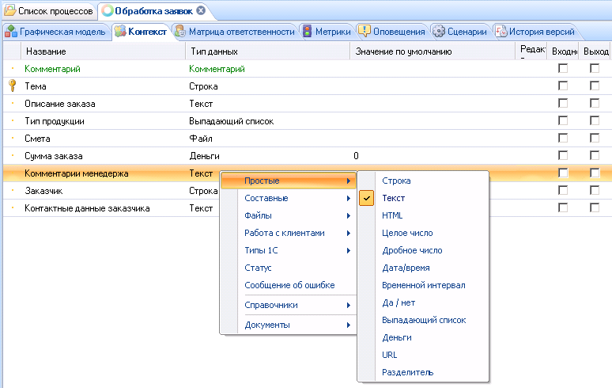
Контекст бизнес-процесса
Контекст процесса содержит набор данных, которые нужны для принятия решения при выполнении задач по процессу
www.it-fresh.ru

Slide 14
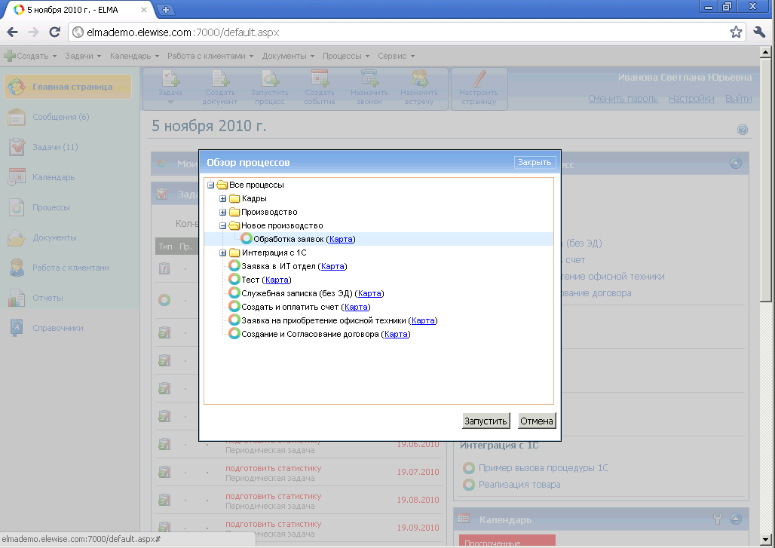

Slide 15
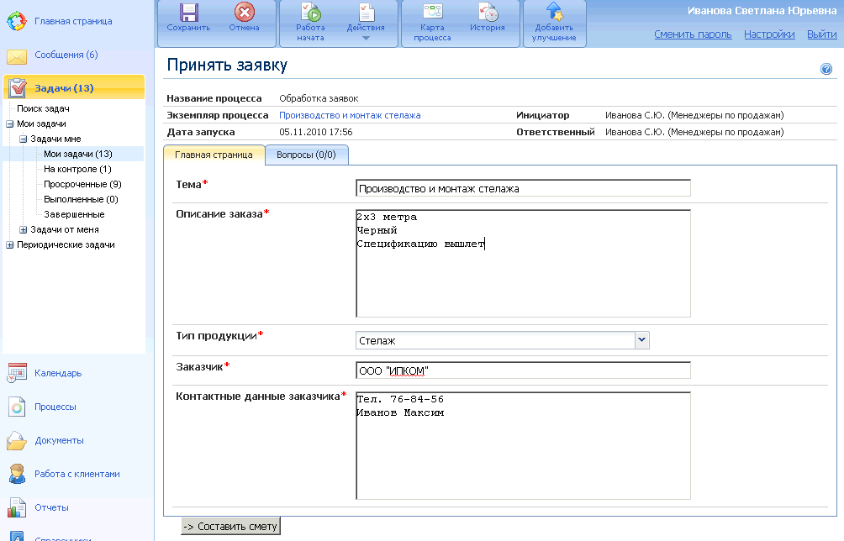
Выполнение задачи
www.it-fresh.ru

Slide 16
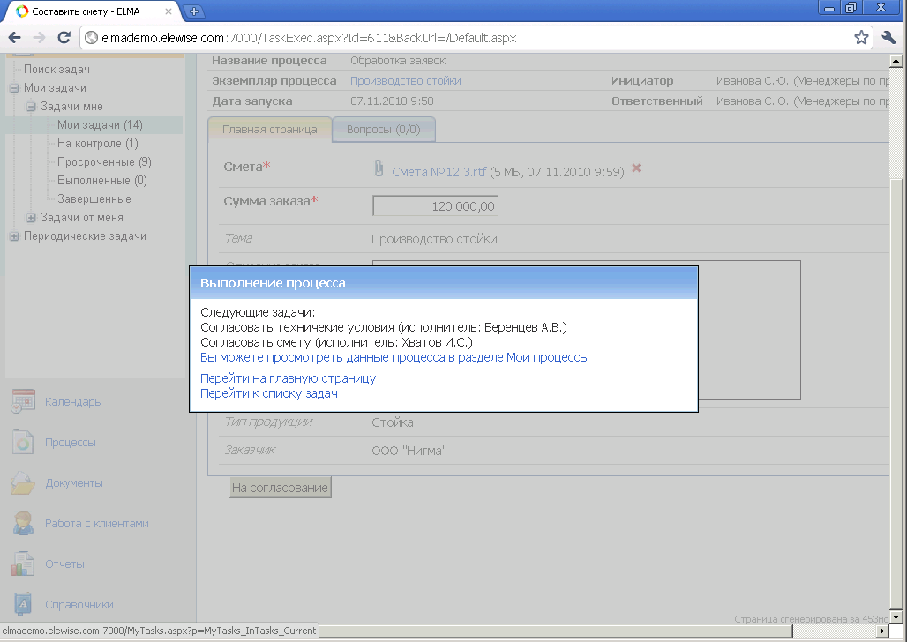
Выполнение задачи
www.it-fresh.ru

Slide 17
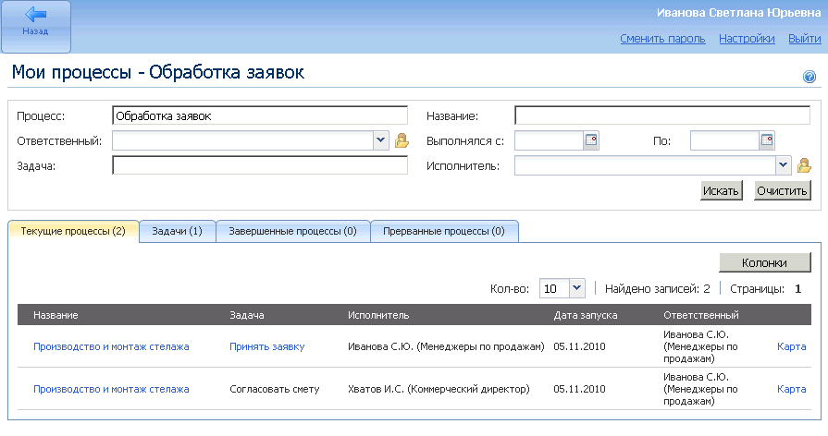
Контроль. Мои процессы
www.it-fresh.ru

Slide 18
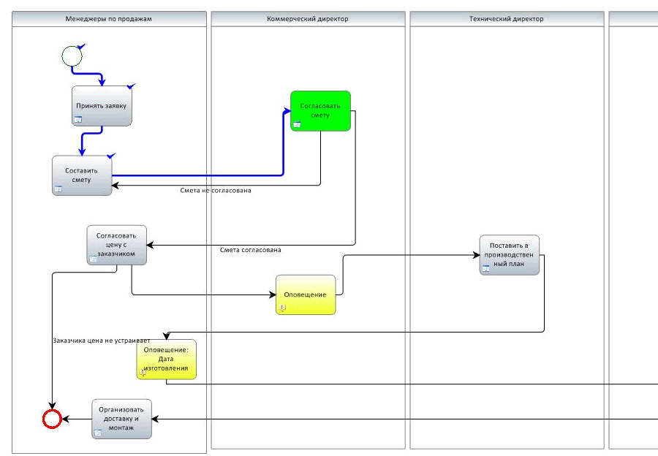
Контроль. Карта процесса
www.it-fresh.ru

Slide 19
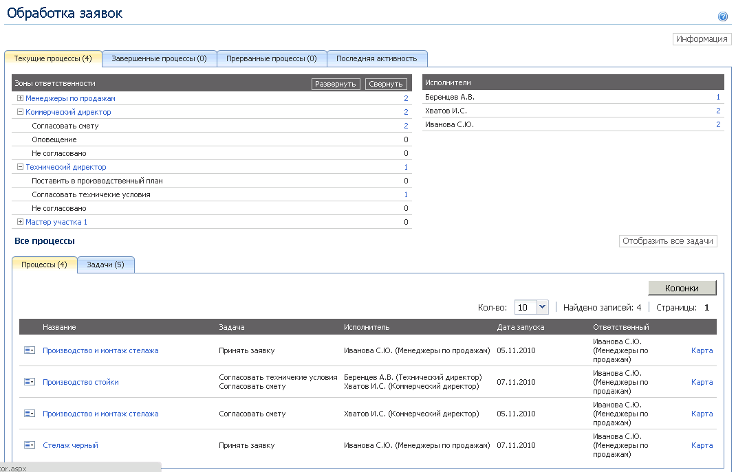
Контроль. Мониторинг процесса
www.it-fresh.ru

Slide 20
Оптимизация бизнес-процессов
КОНЦЕПЦИЯ BPM – ЭТО КОНЦЕПЦИЯ БЫСТРЫХ ИЗМЕНЕНИЙ
УТРОМ ИДЕЯ – ВЕЧЕРОМ РЕШЕНИЕ ELMA позволяет организовать улучшение процессов «на лету» без остановки работы системы Поэтапное внедрение процесса – быстрый отклик от пользователей Быстрая реакция на изменение требований
ОБРАБОТКА ЗАЯВКИ Добавим параллельное согласование Добавим временные регламенты
www.it-fresh.ru

Slide 21
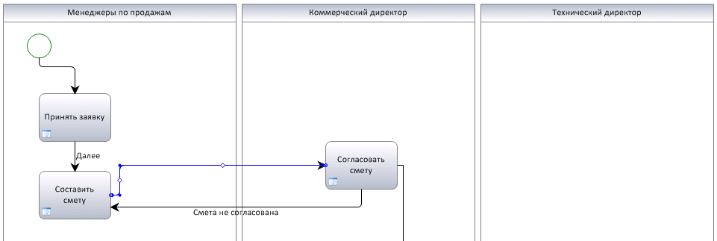
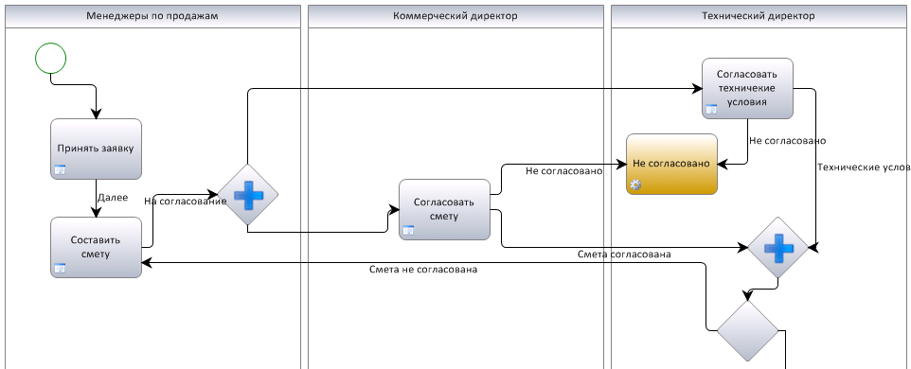
Параллельное согласование
www.it-fresh.ru

Slide 22
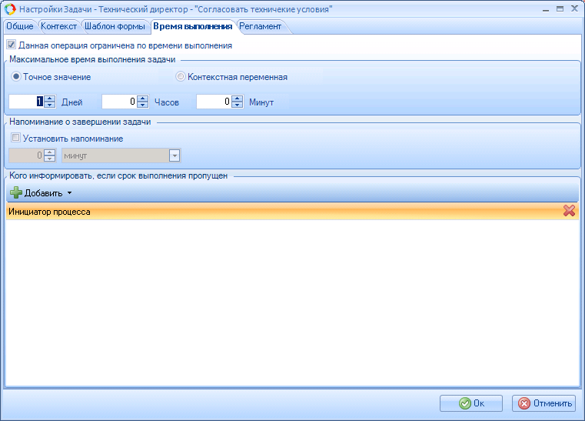
Регламентация процесса
www.it-fresh.ru

Slide 23
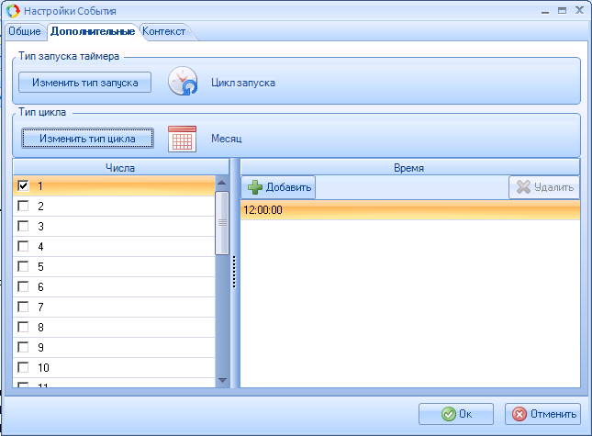
Таймеры
Начальное событие
Конечное событие
Таймер
Один из вариантов запуска таймера – Цикл запуска.
При выборе этого варианта можно указать с какой периодичностью система должна инициировать бизнес-процесс
www.it-fresh.ru

Slide 24
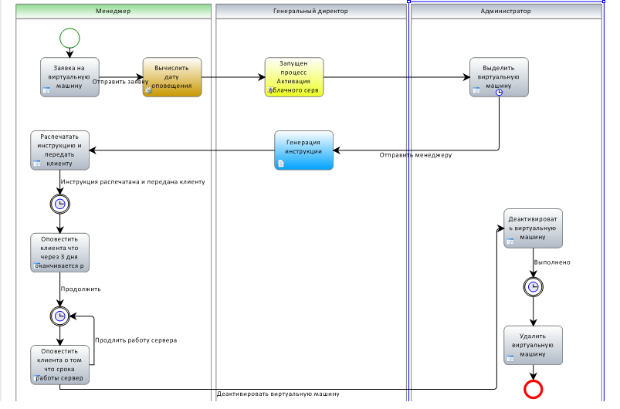
Таймеры – организация «длительных» процессов
Процесс «замирает» на 2 недели, а потом снова напоминает менеджеру о необходимости принятия решения
www.it-fresh.ru

Slide 25
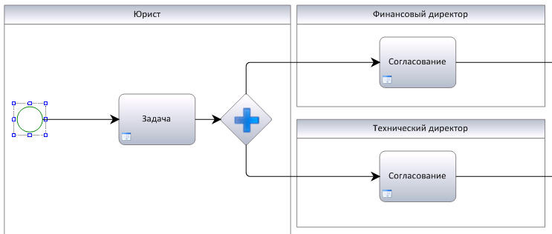
Шлюзы
Условие (XOR-шлюз)
Параллельный шлюз с условием (OR-шлюз)
Параллельный шлюз (AND-шлюз)
Параллельное выполнение задач (согласований)
www.it-fresh.ru

Slide 26
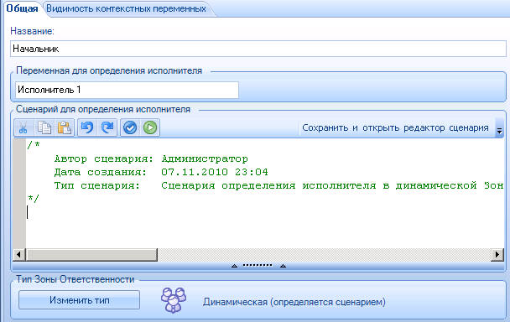
Динамические зоны ответственности
2 типичные ситуации с «размытыми» зонами ответственности:
Заранее неизвестно кто будет исполнителем
Если мы ставим задачу на одного человека, а он недоступен – теряем в «динамике»
Для решения этих вопросов придуманы Динамические зоны ответственности
www.it-fresh.ru

Slide 27
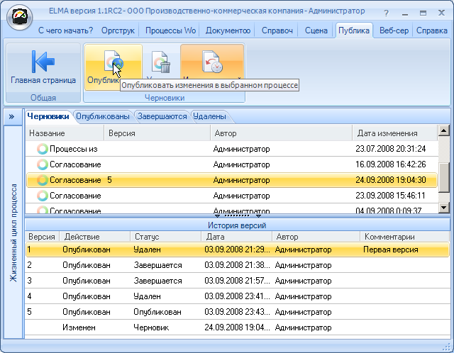
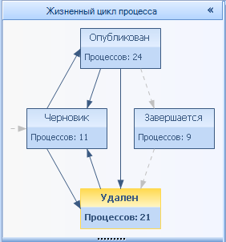
Публикация, версии БП
Кнопка опубликовать
www.it-fresh.ru

Slide 28
Управление показателями (KPI)
ЛИШЬ 20% ПРОЦЕССОВ ХОРОШО АВТОМАТИЗИРУЮТСЯ Автоматизация может больше отвлекать, много процессов там где нет компьютеров и т.д.
«НЕАВТОМАТИЗИРОВАННЫМИ» ПРОЦЕССАМИ ТОЖЕ НУЖНО УПРАВЛЯТЬ Управлять можно только тем, что можно измерить
НЕОБХОДИМО ВИДЕТЬ ОБЩУЮ КАРТИНУ ПО КОМПАНИИ
НЕОБХОДИМО ПРИВЯЗЫВАТЬ РЕЗУЛЬТАТИВНОСТЬ ПРОЦЕССОВ К СИСТЕМЕ МОТИВАЦИИ ПЕРСОНАЛА
ДЛЯ ЧЕГО ЭТО НАДО ? ЕСТЬ ОТЧЕТЫ !??
www.it-fresh.ru

Slide 29
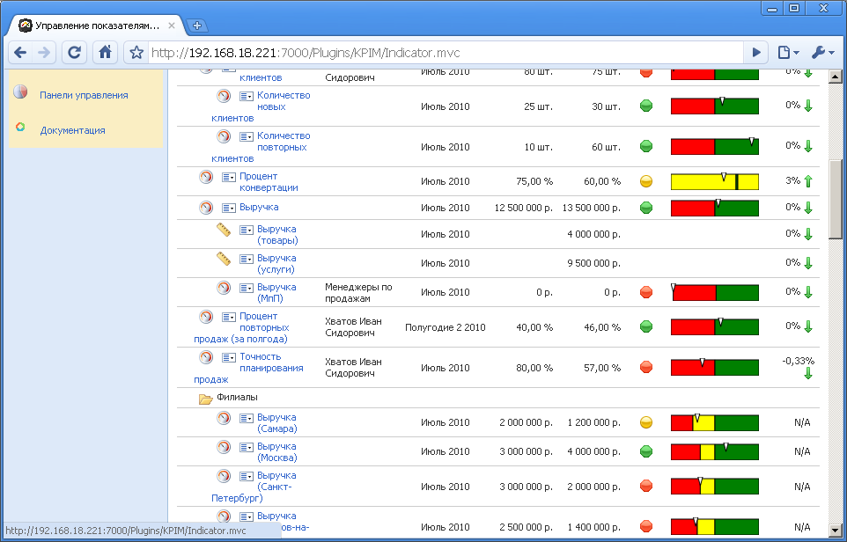
Общая картина деятельности компании
www.it-fresh.ru

Slide 30
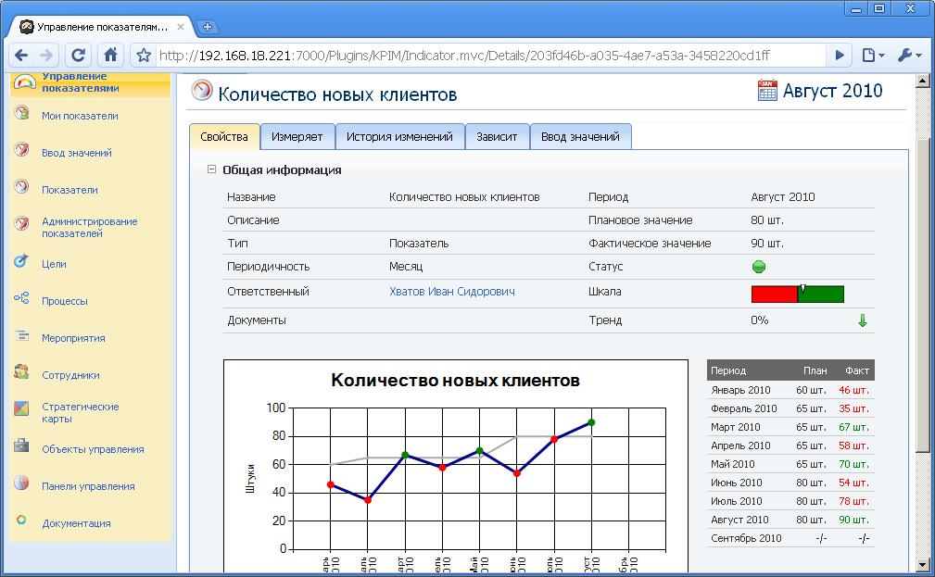
Динамика изменений
www.it-fresh.ru

Slide 31
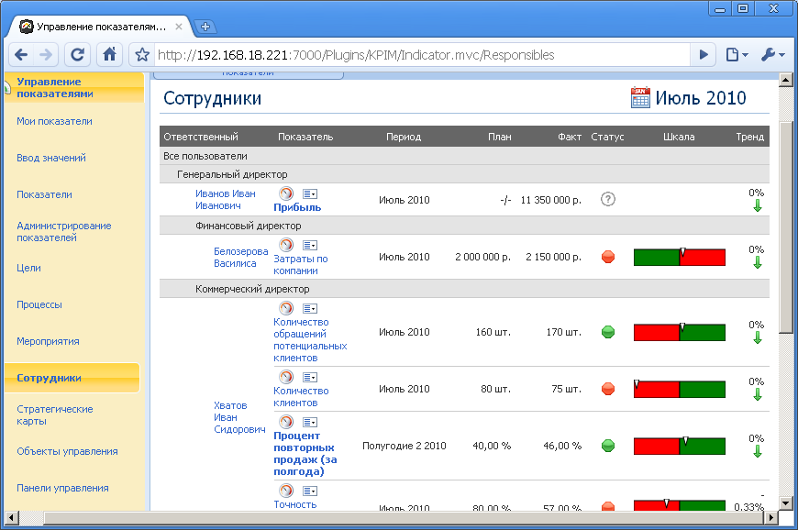
Эффективность персонала
www.it-fresh.ru

Slide 32
Управление показателями (KPI)
Шаг 1. МОДЕЛИРОВАНИЕ В самом начале необходимо определить какие показатели являются значимыми и какие показатели стоит отслеживать
Шаг 2. ИЗМЕРЕНИЕ Управлять можно только тем, что можно измерить
Шаг 3. ВИЗУАЛИЗАЦИЯ Руководство должно видеть общую картину, каждый из сотрудников должен в режиме real-time видеть свою зону ответсвенности
Шаг 4. ДЕНЬГИ. МОТИВАЦИОННАЯ СХЕМА «Все просто так, кроме денег» ☺
www.it-fresh.ru

Slide 33
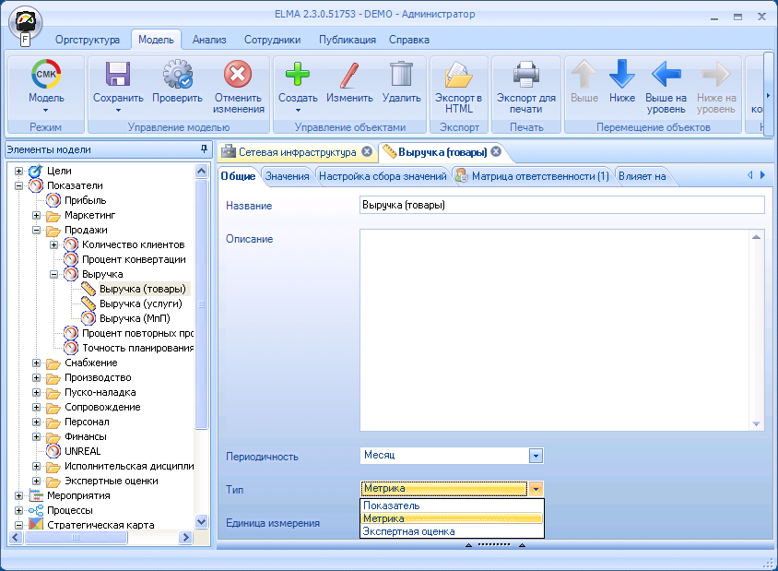
Моделирование
Дерево показателей
www.it-fresh.ru

Slide 34
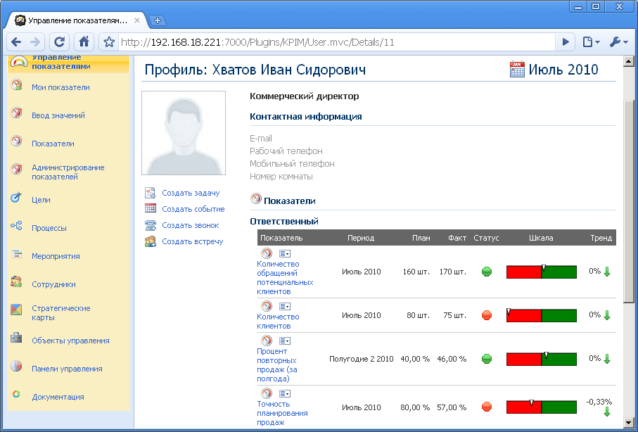
Моделирование
Матрица эффективности сотрудика
www.it-fresh.ru

Slide 35
Измерение
REAL-TIME Как только показатели не собираются за один период – они перестают работать.
МАКСИМАЛЬНО АВТОМАТИЗИРОВАТЬ Это позволит уйти от «человеческого» фактора
ВСЕ, ЧТО СОБИРАЕТСЯ РУКАМИ –РЕГЛАМЕНТИРОВАТЬ И КОНТРОЛИРОВАТЬ Максимально уходим от «человеческого фактора»
ЕСЛИ ПОКАЗАТЕЛЬ НЕИЗМЕРИМ Это значит что он не нужен и был введен «для галочки»
www.it-fresh.ru

Slide 36
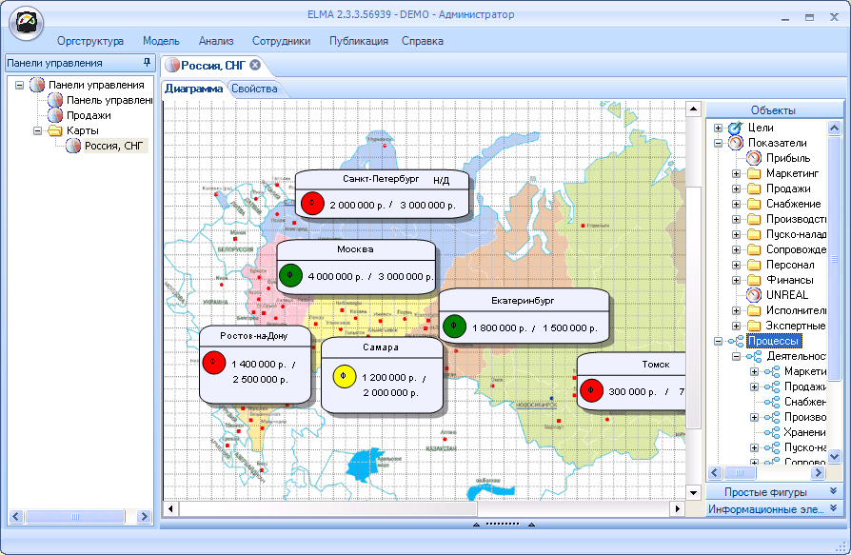
Визуализация: верхний уровень
www.it-fresh.ru

Slide 37
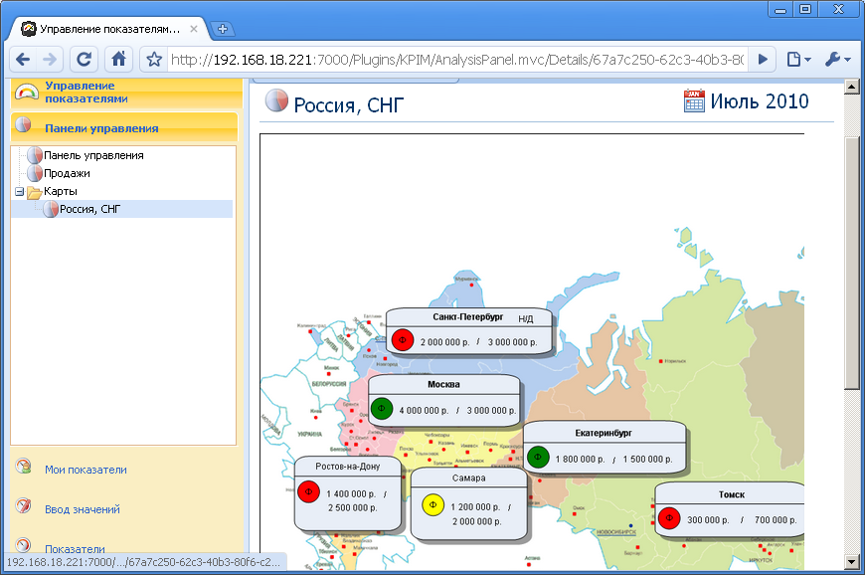
Визуализация: верхний уровень
www.it-fresh.ru

Slide 38
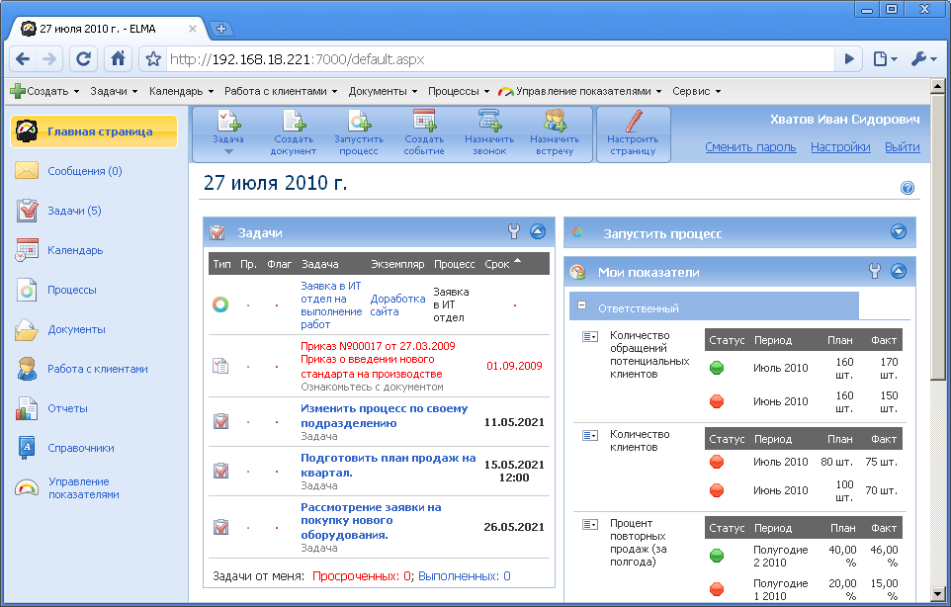
Визуализация: исполнитель
www.it-fresh.ru

Slide 39
Деньги. Мотивационная схема
ПОЛУЧАТЬ ЗА ТО, ЗА ЧТО МОЖЕШЬ ОТВЕТИТЬ Бесполезно мотивировать человека на показатели, за которые он не в состоянии напрямую отвечать.
РАЗНЫЕ МОДЕЛИ Бонусная модель, грейды и т.д.
www.it-fresh.ru

Slide 40
Компания. Инструменты BPM-системы
Инструмент: BPM – система
Топ-менеджер(ы)
Инструмент 3.
Управление показателями (KPI)
Инструмент (BPM-система) должен решать задачи всех своих заказчиков.
Целесообразно поэтапное внедрение BPM-системы, но при этом предыдущие шаги должны становиться фундаментом для следующих улучшений
Менеджеры
Начальники отделов, департаментов, направлений
Инструмент 2.
Исполняемые бизнес-процессы
Офисные сотрудники
Инструмент 1. Регламентация
Рабочие
Производство, склад, услуги
www.it-fresh.ru

